Slide 1
SAARTE KOOSTÖÖKOGU infopäev
Kuressaare 27 märts 2015

Slide 2
Ecopellet OÜ
Asutatud 2010.a. lõpus.
Graanulitootmine Sipas, Märjamaa vallas.
Alustasime 140 m2 tootmispinnast ja 100 m2 laopinnast
Täna omame 500 m2 tootmispinda ja 2700 m2 laopinda.
Alustasime 2 inimesega, täna töötab meil 7 inimest.
Esimese aasta käive 12 tuh.€, 2014 aastal oli 152 tuh.€
Kasum on seni veel minimaalne
Omanike seas on nii eraisikud kui ka ettevõtted
Toodame ainult 100% looduslikult taastuvast materjalist tooteid.
Senine põhiturg on Eesti ning natuke ka juba Euroopa

Slide 3
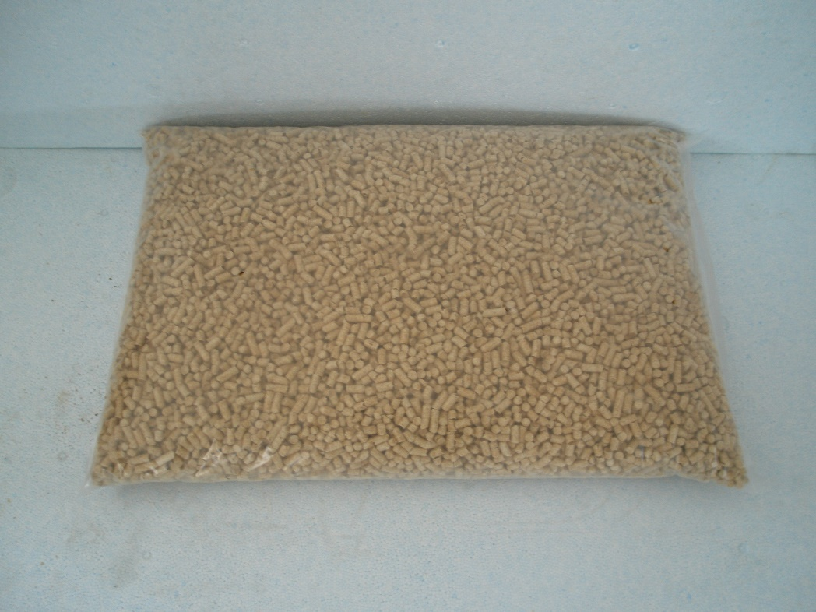
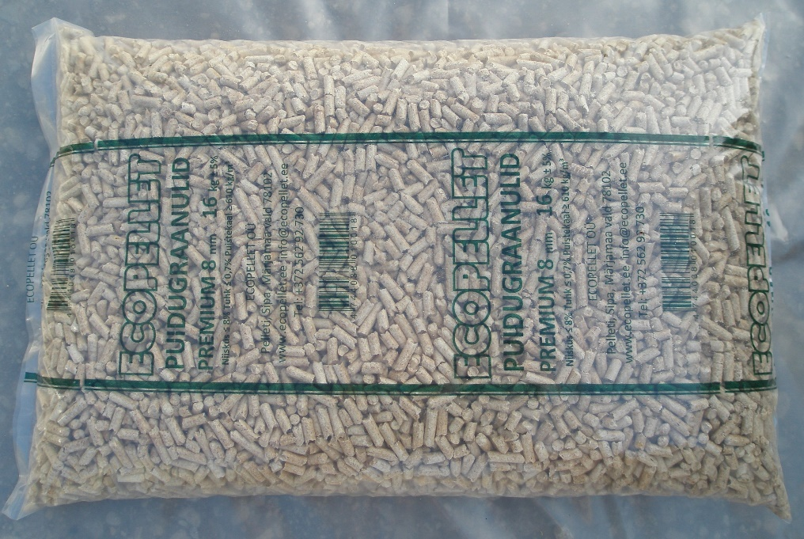
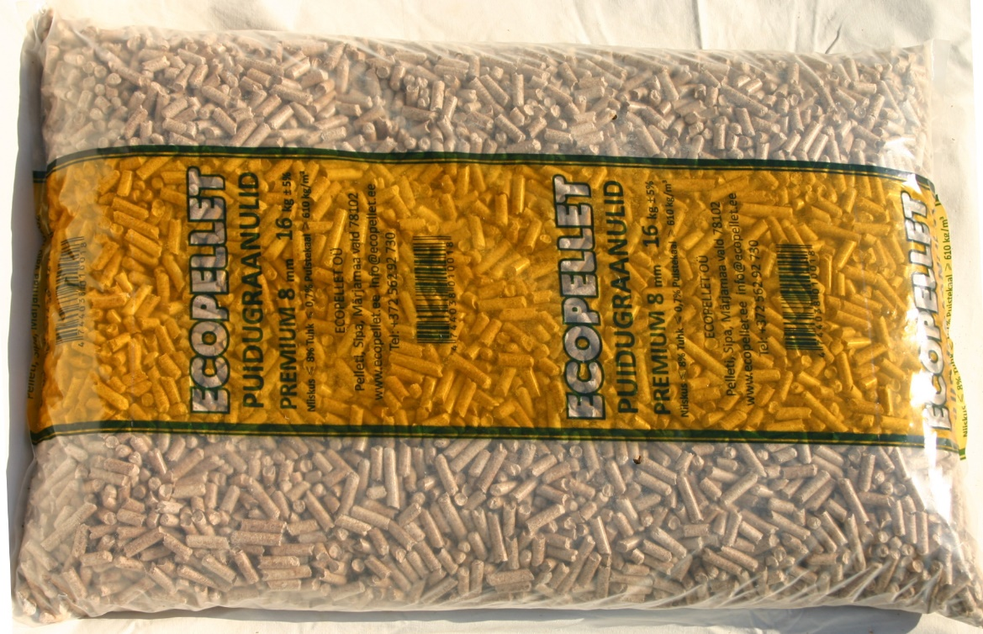
Mida oleme teinud?
Küttegraanuli tootmine

Slide 4
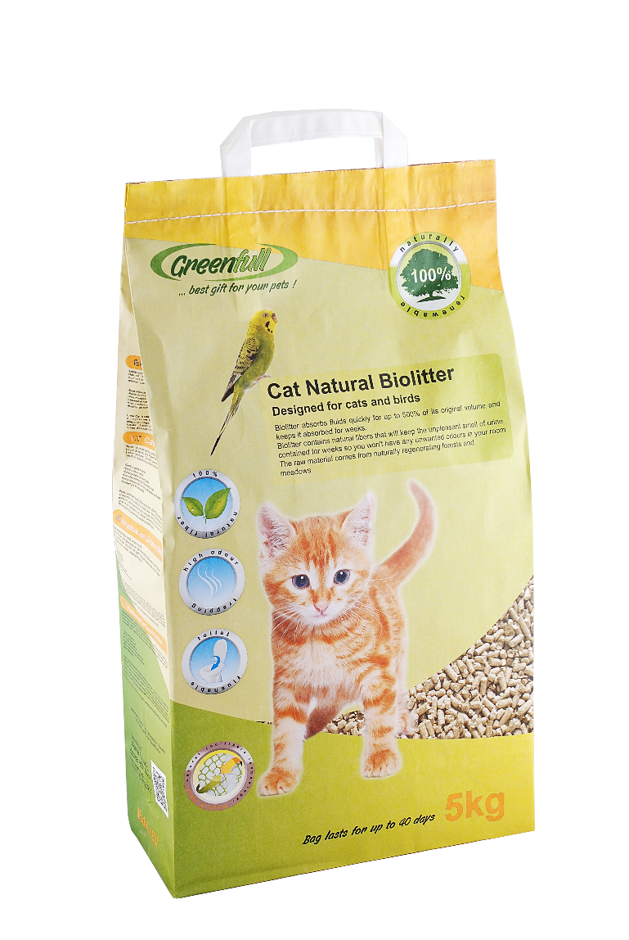
Mida veel teeme…
Lemmiklooma graanul Cat Natural Biolitter
Tualetist allalastav
Lõhna neelav
Looduslik
Loodusõbralik valmistamise tehnoloogia
www.greenfull.eu

Slide 5
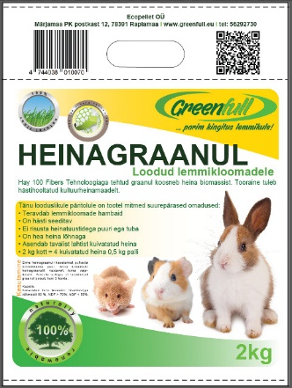
Mida veel teeme…
Heinagraanul
Kuiva heina asendaja
Loodusõbralik valmistamise tehnoloogia

Slide 6
Küttegraanuli valmistamine
Lihtsama graanuli valmistamiseks on vaja järgnevaid eeltingimusi
Sorteeritud kuiv ( niiskus kuni 14%) okaspuu saepuru või höövlilast
Toormaterjali jahvatamine sobivasse fraktsiooni haamerveskis
Pressimine
Graanuli jahustamine
Pakkimine

Slide 7
Olulised piirangud
Kuusk ja mänd vajavad erinevat lähenemist
Lehtpuud ei saa küttegraanulisse lisada üle 20%, sest see halvendab põleti tööd
1 tonni graanuli tootmiseks on vaja 8-12 m3 saepuru ja höövlilaastu segu
Nii toorme kokku vedu kui ka graanuli vedu klientidele koju peaks jääma 70 km raadiusesse
Graanulite Saaremale toomine ja mandrile vedu on praami pileti võrra kallim, kui mandril välja kujunenud hinnad
Et tootmine majanduslikult ära tasuks on vaja minimaalset tootmismahtu ca 1000 t aastas
Rahvusvahelisele turule küttegraanuli müük eeldab vähemalt 50 tuh. aastatoodangut
Iga tuhande tonni tootmisvõimsus eeldab ca 100 tuh.€ suurust investeeringut tehnoloogiasse
Esimese tuhande tootmisvõimsus vajab vähemalt 250 A peakaitset alajaamas

Slide 8
Informatsiooni saamiseks
olev@ecopellet.ee
Tel: 5064932
Tänan tähelepanu eest!

